Slide 1
ΙΙ. Η ευρωπαϊκή ενοποίηση κατά τη δεκαετία του 1950
Από την ομοσπονδιακή στην λειτουργική ενοποίηση

Slide 2
Το ατελέσφορο εγχείρημα της
Ευρωπαϊκής Αμυντικής Κοινότητας
Η αιτία → ο επανεξοπλισμός της (Δυτικής) Γερμανίας εν όψει του ψυχρού πολέμου
Το πρόβλημα → η άρνηση της Γαλλίας να δεχθεί την ύπαρξη εκ νέου γερμανικού στρατού
Η λύση → η δημιουργία γερμανικών ένοπλων δυνάμεων μέσα σε έναν ενιαίο ευρωπαϊκό στρατό

Slide 3
Το πλαίσιο της γένεσης της
Ευρωπαϊκής Αμυντικής Κοινότητας
Όξυνση ψυχρού πολέμου
  αποκλεισμός Βερολίνου (24 Ιουνίου 1948 – 12 Μαΐου 1949)
  Ίδρυση ΝΑΤΟ – 24 Απριλίου 1949
  Σοβιετική ατομική βόμβα (Αύγουστος 1949)
Ιούνιος 1950 : Πόλεμος Κορέας

Slide 4
Rene Pleven

Slide 5
Η δήλωση Πλεβέν
Σοσιαλδημοκράτης(UDSR). Πρωθυπουργός Γαλλίας (10.7.1950-10.3.1951 και 11-8.1951 - 20.1.1952)
24.10.1950 (4 μήνες μετά τη δήλωση Σουμάν) → πρόταση δημιουργίας ευρωπαϊκού στρατού (100.000 άνδρες) υπό ένα υπουργό Άμυνας και με κοινό προϋπολογισμό
27.5. 1952. Υπογραφή Συνθήκης ΕΑΚ

Slide 6
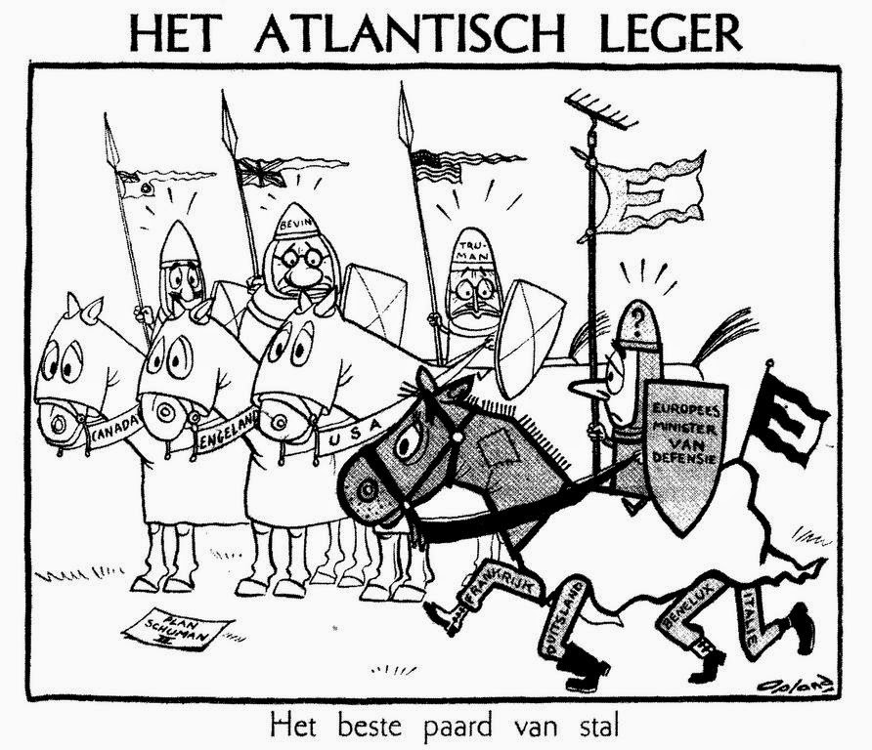

Slide 7
Τα χαρακτηριστικά της ΕΑΚ – δήλωση Πλεβέν
«Σύσταση για κοινή άμυνα, ενός ευρωπαϊκού στρατού που θα συνδέεται με τα θεσμικά πολιτικά όργανα της ενωμένης, κάτω από την ευθύνη ενός Ευρωπαίου Υπουργού Άμυνας, υπό τον έλεγχο μιας ευρωπαϊκής συνέλευσης και με ένα κοινό στρατιωτικό προϋπολογισμό. Τα στρατεύματα των συμμετεχουσών χωρών θα ενσωματωθούν στον ευρωπαϊκό στρατό με βάση την μικρότερη δυνατή μονάδα».

Slide 8
Το τελικό κείμενο
Ισότητα κρατών μελών➔ τέλος κατοχής της Γερμανίας που αποκτά πλήρη εθνική κυριαρχία
Ενοποιημένος στρατός με ενιαία ηγεσία (αλλά σε επίπεδο μεραρχιών → θα υπήρχαν γερμανικές μεραρχίες
Όχι ένας υπουργός Άμυνας αλλά Συμβούλιο Υπουργών Άμυνας επικεφαλής του ευρωπαϊκού στρατού

Slide 9
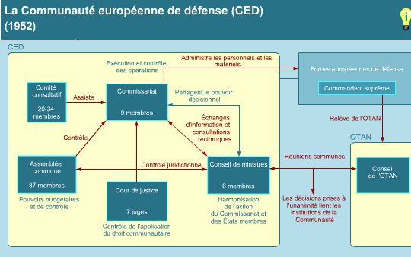
Η ΔΟΜΗ ΤΗΣ ΕΑΚ

Slide 10
Η Ευρωπαϊκή Πολιτική Κοινότητα
Το θέμα → η ανάγκη δημοκρατικού ελέγχου του ευρωπαϊκού στρατού
Η προσέγγιση → ευρωπαϊκός έλεγχος του ευρωπαϊκού στρατού
Το αποτέλεσμα → μια πολιτική ένωση στα πρότυπα της ΕΚΑΧ (μίγμα υπερεθνικών και διακυβερνητικών στοιχείων, με σαφή ομοσπονδιακή προοπτική)
  στο πλαίσιο αυτό για πρώτη φορά ολλανδική πρόταση για κοινή αγορά

Slide 11
Alcide
De Gasperi

Slide 12
Η Ευρωπαϊκή Πολιτική Κοινότητα
Η διαδικασία → η Συνέλευση της ΕΚΑΧ μετατρέπεται σε Συνέλευση ad hoc με αρμοδιότητα σύνταξης της συνθήκης για την Ευρωπαϊκή Πολιτική Κοινότητα.
Το άρθρο 38 της Συνθήκης ΕΑΚ
Η γένεση της πολιτικής Ευρώπης;

Slide 13
Το άρθρο 38 της Συνθήκης ΕΑΚ
Εντός διαστήματος 6 μηνών… η Συνέλευση μελετά: α) την σύσταση Συνέλευσης της Ευρωπαϊκής Αμυντικής Κοινότητας που θα εκλέγεται σε δημοκρατική βάση, β) τις εξουσίες που θα ανατεθούν στην εν λόγω συνέλευση, γ) τις τροποποιήσεις που θα πρέπει να επέλθουν στις διατάξεις της παρούσας Συνθήκης …ιδίως ως προς την αρμόζουσα εκπροσώπηση των κρατών.
…Η Συνέλευση θα εμπνέεται ιδίως από τις ακόλουθες αρχές:
Η οργάνωση του οριστικού χαρακτήρα που θα αντικαταστήσει την παρούσα προσωρινή οργάνωση πρέπει να είναι έτσι διαμορφωμένη ώστε να μπορεί να αποτελέσει ένα στοιχείο μιας μεταγενέστερης ομοσπονδιακής ή συνομοσπονδιακής δομής η οποία θα στηρίζεται στην αρχή του χωρισμού των εξουσιών και θα περιλαμβάνει, ιδίως, ένα αντιπροσωπευτικό σύστημα δύο νομοθετικών οργάνων.
Η Συνέλευση θα μελετήσει επίσης το ζήτημα των προβλημάτων που ανακύπτουν από την συνύπαρξη διαφόρων οργανισμών ευρωπαϊκής συνεργασίας …ώστε να εξασφαλισθεί ο συντονισμός τους στο πλαίσιο μιας ομοσπονδιακής ή συνομοσπονδιακής δομής.

Slide 14
Το τέλος των ομοσπονδιακών σχεδίων
Οι αντιδράσεις κατά της ΕΑΚ
  Για την Αριστερά ένα αμερικανικής έμπνευσης και αντι-κομμουνιστικό σχέδιο
  Για τη Δεξιά οδηγεί το τέλος των εθνικών κρατών και παραδόσεων
  Η βρετανική άρνηση συμμετοχής σε υπερεθνική στρατιωτική δομή

Slide 15
Το τέλος των ομοσπονδιακών σχεδίων
Η γαλλική αντίδραση
Το δίλημμα της Γαλλίας (απώλεια εθνικής κυριαρχίας ή αποδοχή ενός γερμανικού στρατού)
Η συγκυρία της αποαποικιοποίησης (ήττα στην Ινδοκίνα)
Ο διχασμός για την ΕΑΚ και η αναβολές κύρωσης της Συνθήκης
Η απόρριψη της Συνθήκης ΕΑΚ από τη Γαλλική Εθνοσυνέλευση

Slide 16
Η επάνοδος της διακυβερνητικής ενοποίησης
Η ενεργοποίηση της Δυτικοευρωπαϊκής Ένωσης (ΔΕΕ)
  Συνθήκη των Βρυξελλών και Συμφωνίες του Παρισιού (Οκτώβριος 1954)
    Η ένταξη στη Δ.Ε.Ε. Γερμανίας και Ιταλίας
Ο επανεξοπλισμός της Γερμανίας και η ένταξή της στο ΝΑΤΟ
Η πρώτη ύφεση
    θάνατος Στάλιν (5.3.1953)
    τέλος Κορεατικού πολέμου(27.7.1953)

Slide 17
Προς την οικονομική ενοποίηση
Η πρόταση Μπέγιεν και Μπενελούξ για οικονομική ένωση
Ο Ζαν Μονέ και η Επιτροπή Δράσης
Η διάσκεψη της Μεσίνας
  Η συνάντηση των Υπουργών Εξωτερικών των 6 στην Μεσίνα της Ιταλίας (1-3.6.1955) → στόχος η κοινή αγορά
Η επιτροπή Σπάακ
  Η προσπάθεια συμπερίληψης της Βρετανίας (Bretherton)
  Πρόταση δημιουργίας ευρωπαϊκής οικονομικής κοινότητας και μιας κοινότητας ατομικής ενέργειας

Slide 18
Η Συνθήκη της Ρώμης
Η Ευρωπαϊκή Οικονομική Κοινότητα – η επέκταση της ΕΚΑΧ στους υπόλοιπους τομείς της οικονομίας
Η Ευρωπαϊκή Κοινότητα Ατομικής Ενέργειας – η προσπάθεια της Ευρώπης για ενεργειακή αυτονομία

Slide 19
Το πολιτικό πλαίσιο της ΕΟΚ/Ευρατόμ
Η αποδοχή της «μικρής Ευρώπης» (η Ευρώπη των 6)
  Η αποστασιοποίηση της Μ. Βρετανίας
    Ευρωπαϊκή Ζώνη Ελεύθερων Συναλλαγών (ΕΖΕΣ)
      1960
      χωρίς υπερεθνικά χαρακτηριστικά
Η αποδοχή της ενοποίησης σε τομείς χαμηλής πολιτικής
Η ενοποίηση σε τομείς γαλλικών συμφερόντων

Slide 20
Το θεσμικό πλαίσιο της ΕΟΚ/Ευρατόμ
Μια θεσμική κατασκευή παρόμοια με της ΕΚΑΧ
ΟΜΩΣ
Με μειωμένα υπερεθνικά χαρακτηριστικά
Το Συμβούλιο των Υπουργών είναι το πολιτικά και νομικά κυρίαρχο όργανο

Slide 21
Οι στόχοι της ΕΟΚ
Απελευθέρωση συναλλαγών μεταξύ των κρατών μελών με σταδιακή μείωση των δασμών
Τελωνειακή ένωση → μέσα σε 10 έτη
Κοινή αγορά (με ασαφή χαρακτηριστικά στη Συνθήκη)
Η θέσπιση κοινών πολιτικών (γεωργία, μεταφορές) στους τομείς της κοινής αγοράς
Υποφώσκων στόχος
Η βαθύτερη ενοποίηση

Slide 22
Οι συνθήκες τίθενται σε ισχύ την 1.1.1958
Τον Ιούνιο του 1958 → άνοδος Στρατηγού Ντε Γκωλ στην εξουσία
Ίδρυση της Ε’ Δημοκρατίας στη Γαλλία
Η ριζική αλλαγή του πολιτικού σκηνικού έχει σημαντικές επιπτώσεις στο ξεκίνημα της ΕΟΚ.

